Slide 1
水痘(Varicella)
資料來源：衛生福利部疾病管制署

Slide 2
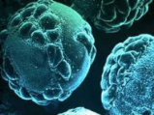
水痘(Varicella)介紹1/2
致病源：水痘-帶狀疱疹病毒（Herpesvirus 3, Varicella-Zoster virus）
人類是唯一宿主
潛伏期： 14-21 天
好發於3-9歲以下幼童
傳染途徑：經由皮膚直接接觸、飛沫或空氣傳染，接觸到得帶狀疱疹患者之水疱，也可以造成傳染。此外，也可被經由被水疱液和黏膜分泌物污染的器物間接傳染。痂皮則不具傳染性。

Slide 3
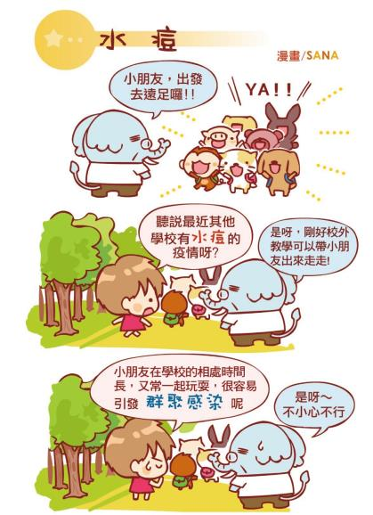
水痘(Varicella)介紹2/2
傳染力極強，自出疹的前5天起（通常為前1～2天）到第一批水疱出現後5天之間都有傳染力，完全結痂後才不具傳染性。

Slide 4
水痘臨床症狀1/2
前驅症狀有微燒（37.5～39°C）、顫抖、腹痛、肌肉或關節酸痛約2～5天。
皮膚上出現斑丘疹，然後多由臉、頭皮往軀幹及四肢延伸，全身性的皮疹逐漸快速顯現，隨後變成水疱，最後留下粒狀痂皮。
成人得到水痘會有更嚴重的全身症狀，且有較高的併發症風險，常見的併發症為下呼吸道感染和繼發性細菌感染。在出疹前1至2天可能先有發燒及不適，與小孩先出現皮疹的病程有所不同。

Slide 5
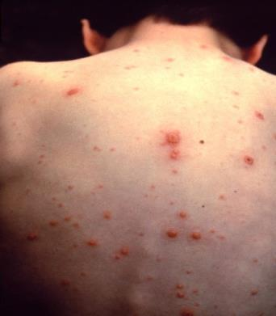
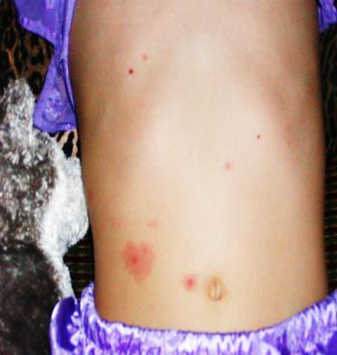
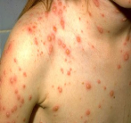
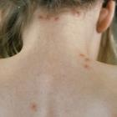
水痘臨床症狀2/2
 | 水痘 (Varicella) | 疫苗失敗的感染 （ Breakthrough Infection ）
臨 床 症 狀
圖片資料來源：United State CDC website

Slide 6
流行病學
（一） 水痘全世界都有發生，感染者主要是兒童，惟在推動一劑水痘疫苗接種政策後，好發年齡層有逐漸後移趨勢。
（二） 盛行季節：好發於冬季及早春。
（三） 好發年齡
水痘 好發年齡層原以3-9歲兒童占多數，近年逐漸後移至9-15歲。
水痘併發重症 好發族群主要為免疫低下或缺陷者、成人及孕婦。
水痘群聚 以校園群聚為主，其中以小學占多數，好發年級層逐年上升。

Slide 7
感受性及抵抗力
未感染過的人皆有感受性，二次感染的機率很小；感染水痘後，可以變成潛伏性感染，至成年時復發為帶狀疱疹。
帶狀疱疹
好發於老人，年紀越大，發病的機會大增，復發的不多（2％）
有惡性腫瘤或是服用免疫抑制劑，因抵抗力較差，故發病之機會亦高
小孩在2個月大前得到水痘會增加日後得到帶狀疱疹的機會。

Slide 8
預防方法
預防水痘最有效的方法就是按時接種水痘疫苗。
維持良好的個人及環境衞生。
保持室內空氣流通，避免長期處於密閉空間內。
保持雙手清潔，並用正確的方法洗手。
患者應遵循呼吸道衛生與咳嗽禮節。

Slide 9
治療照護
Vidarabine和acyclovir都可治療水痘或帶狀疱疹，為抗病毒藥物。

Slide 10
注意事項1/2
目前已有抗病毒藥物可以有效治療水痘，出現紅疹或水泡等疑似水痘病徵時，請立即就醫治療。
請立即對病人採取隔離措施，並保持室內空氣流通。病人應遵循呼吸道衛生與咳嗽禮節，直到水泡變乾結痂為止，不得已必須出入公共場所時，應配戴口罩並穿著長袖衣物。同住者應維持良好的個人及環境衞生，保持雙手清潔，正確勤洗手。
感染者應避免接觸未接種水痘疫苗的嬰幼兒、孕婦及免疫功能低下者等水痘高危險群。孕婦感染水痘可能會導致胎兒先天性缺陷，免疫低下者罹患水痘容易併發肺炎和腦炎。

Slide 11
注意事項2/2
學生得到水痘時，應不要到校上課，而應請假在家休息到水泡結痂，且最好由醫師評估傳染力已大幅降低後再復課。
施打疫苗是目前預防水痘的最佳方法，出生滿1歲的幼兒應儘速由醫師評估接種。
曾施打水痘疫苗者仍可能感染水痘，稱突破感染，其症狀較輕微或較不典型，可能不發燒或發燒溫度較低，水疱也少於50顆，病程通常比未接種者較短（4到6天）。突破感染患者的傳染力約為未曾接種疫苗患者的一半，若水疱多於50處，則傳染力更強，不宜忽視，罹病期間仍應與他人適度區隔。

Slide 12
謝謝聆聽

